Slide 1
인터넷 쇼핑몰 프로그램
자바 기말 프로젝트
202031960
박윤주
Notes:
http://minheeblog.tistory.com/category/PPT

Slide 2
목차
01
프로그램 소개
02
UI 및 기능
03
기능 구현
04
데이터베이스 소개
202031960 박윤주
Notes:
http://minheeblog.tistory.com/category/PPT

Slide 3
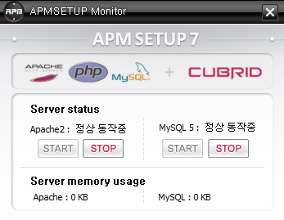

개발환경 및 도구
202031960 박윤주
Notes:
http://minheeblog.tistory.com/category/PPT

Slide 4
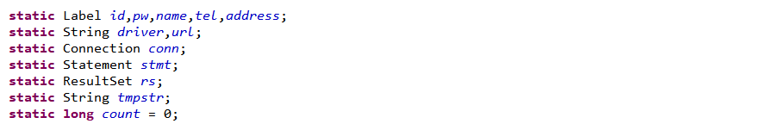
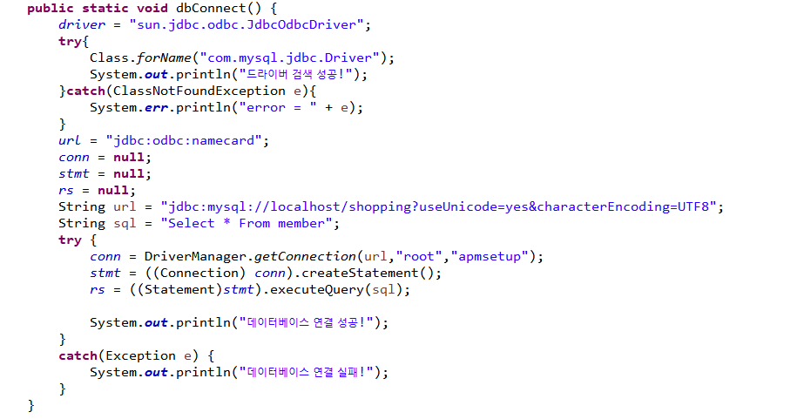
데이터베이스 연동
202031960 박윤주
Notes:
http://minheeblog.tistory.com/category/PPT

Slide 5
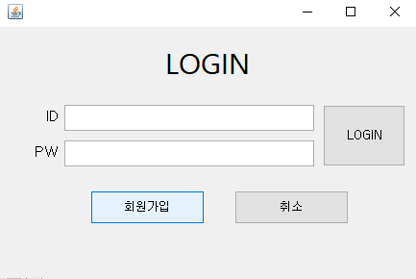
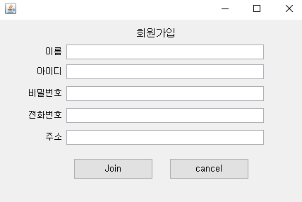
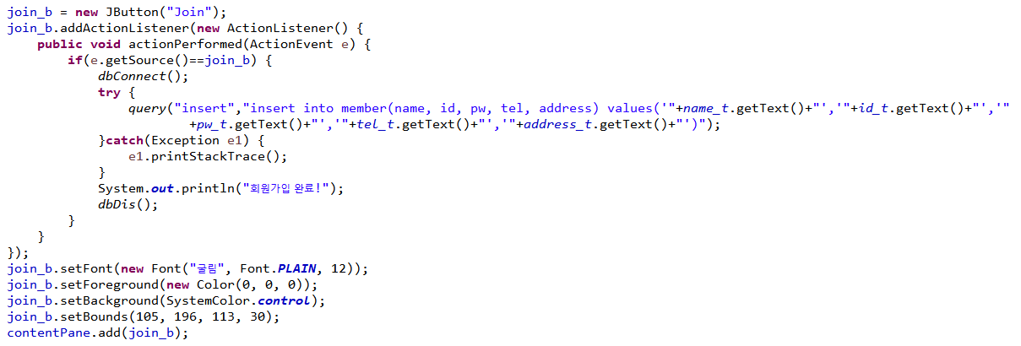
UI 및 기능 - 회원가입
202031960 박윤주
Notes:
http://minheeblog.tistory.com/category/PPT

Slide 6
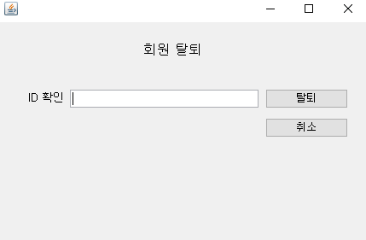
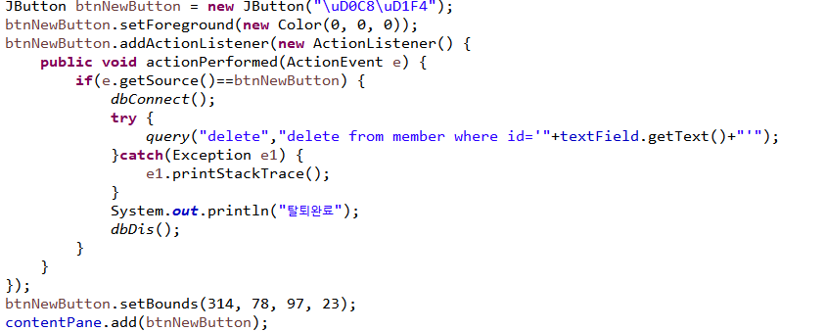
UI 및 기능 - 탈퇴하기
202031960 박윤주
Notes:
http://minheeblog.tistory.com/category/PPT

Slide 7
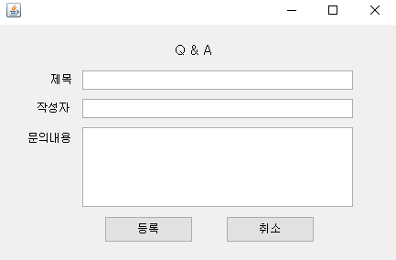
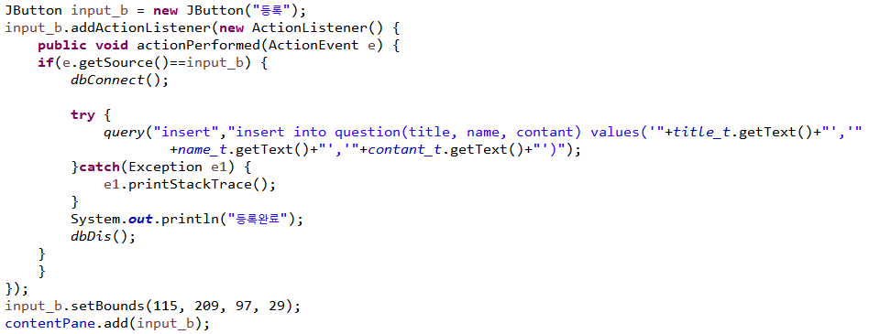
UI 및 기능 - 문의하기
202031960 박윤주
Notes:
http://minheeblog.tistory.com/category/PPT

Slide 8
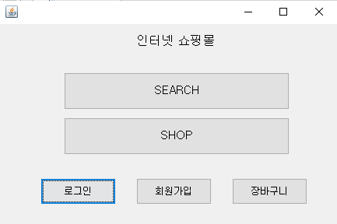
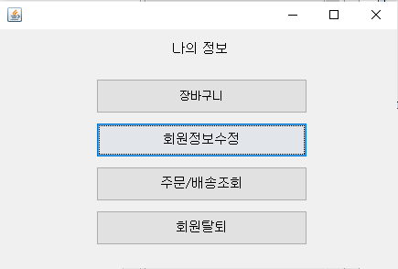
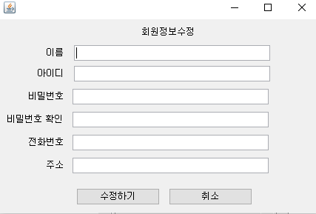
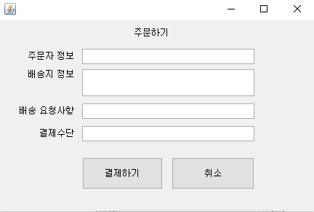
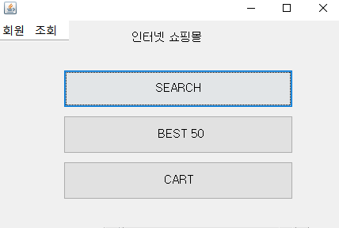
그 외의 UI
202031960 박윤주
Notes:
http://minheeblog.tistory.com/category/PPT

Slide 9
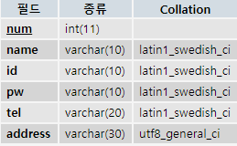
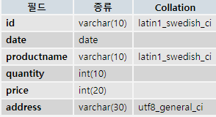
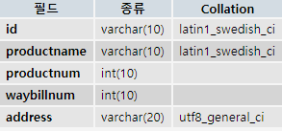
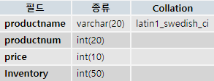

데이터베이스
회원 테이블
주문 테이블
배송 테이블
상품 테이블
문의 테이블
202031960 박윤주
Notes:
http://minheeblog.tistory.com/category/PPT

Slide 10
THANK
YOU
Notes:
http://minheeblog.tistory.com/category/PPT

